Slide 1
Hubungan Kelas Sosial dan Kesehatan
SESI-8
Ade Heryana, SST, MKM
Prodi Kesmas FIKES UEU
Mata Kuliah:
Sosiologi dan Antropologi Kesehatan

Slide 2
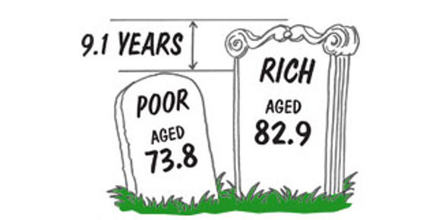
Hubungan Kesehatan dengan Kelas Sosial
Ade Heryana, SSt, MKM

Slide 3
Kisah Ketimpangan Sosial dan Kesehatan
https://www.youtube.com/watch?v=xOIJDm_VR3E

Slide 5
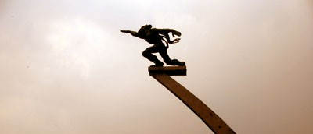
https://www.youtube.com/watch?v=2MVYcZ3Ecs0

Slide 6
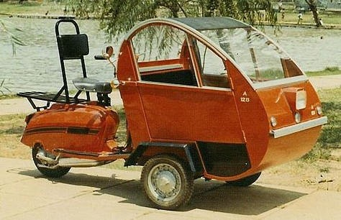
https://www.youtube.com/watch?v=S-tbJwuLl4c

Slide 7
ROKOK DAN KEMISKINAN
https://www.youtube.com/watch?v=9jQCiPb62k0

Slide 8
https://www.youtube.com/watch?v=Xz5tjFS0GyI

Slide 9
Kelas Menengah
https://www.youtube.com/watch?v=cDXX_Pw32Z4

Slide 10
Mengapa Kesehatan berhubungan dengan Kelas Sosial
Artefak
Kesenjangan antar kelas sosial disebabkan oleh kegiatan para ahli sosiologi dalam pengumpulan data
Seleksi Sosial
Kelompok orang akan lebih sehat karena memiliki kemungkinan mendapat pekerjaan yang lebih layak, dan sebaliknya
Angka kematian pada kelas sosial rendah, lebih tinggi dibanding kelas sosial tinggi
Budaya
Pemilihan gaya hidup (olahraga, diet, merokok, dsb) berhubungan dengan kesehatan
Pada kenyataannya tidak ada kesenjangan sosial
Struktur
Kesehatan seseorang disebabkan oleh struktur sosial, bukan oleh pilihannya
Misal: pekerja gaji rendah, tekanan kerja, lingkungan yang kumuh
(Walsh, 2004, hal. 60)

